Slide 1

Pengembangan Potensi Daerah Mamasa
Sinergi Kopi, Budaya, dan Sistem Informasi
Mata Kuliah: Manajemen Organisasi dan Bisnis
Analisis Strategis Pengembangan Wilayah
dibuat oleh: CYNTIA ANGRENI_D0425315 SISFOA25 (November 2025)

Slide 2

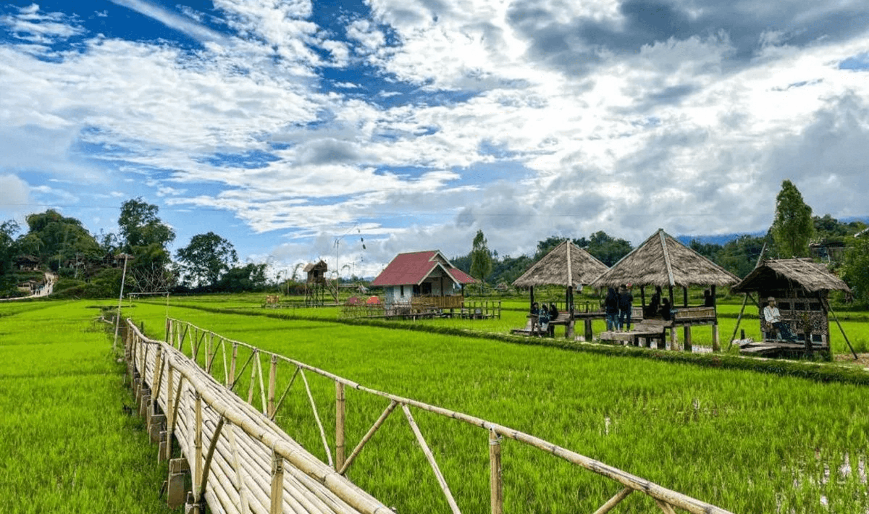
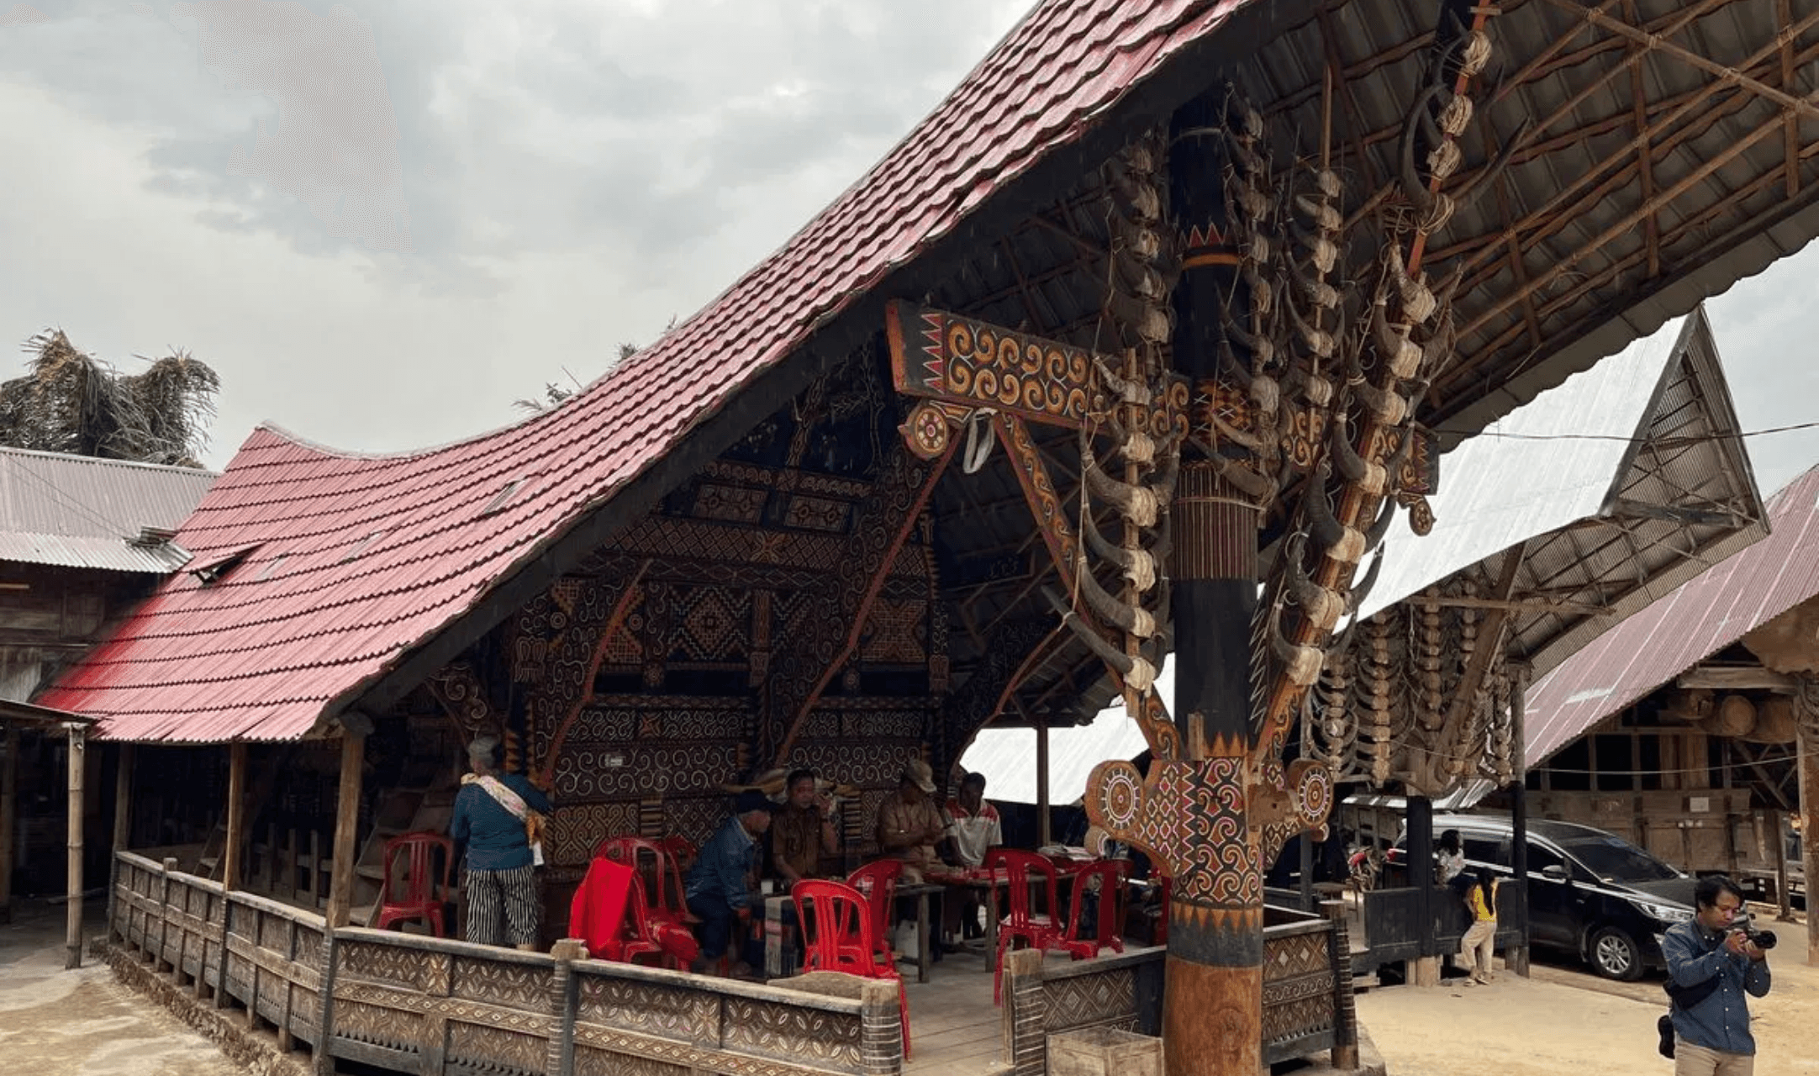
Mamasa: Permata Dataran Tinggi dengan Potensi Ganda
🌾 Potensi Agrikultur
Kopi Arabika Mamasa berkualitas premium, kakao, dan cabai dataran tinggi. Komoditas unggulan yang telah dikenal hingga ke Eropa.
🏛️ Potensi Pariwisata & Budaya
Desa Wisata Tondok Bakaru, rumah adat tradisional, upacara adat unik, dan keindahan alam pegunungan yang sejuk.
💧 Potensi Sumber Daya Alam
Air melimpah dan potensi perikanan air tawar yang dapat dikembangkan untuk mendukung ekonomi lokal.

Slide 3

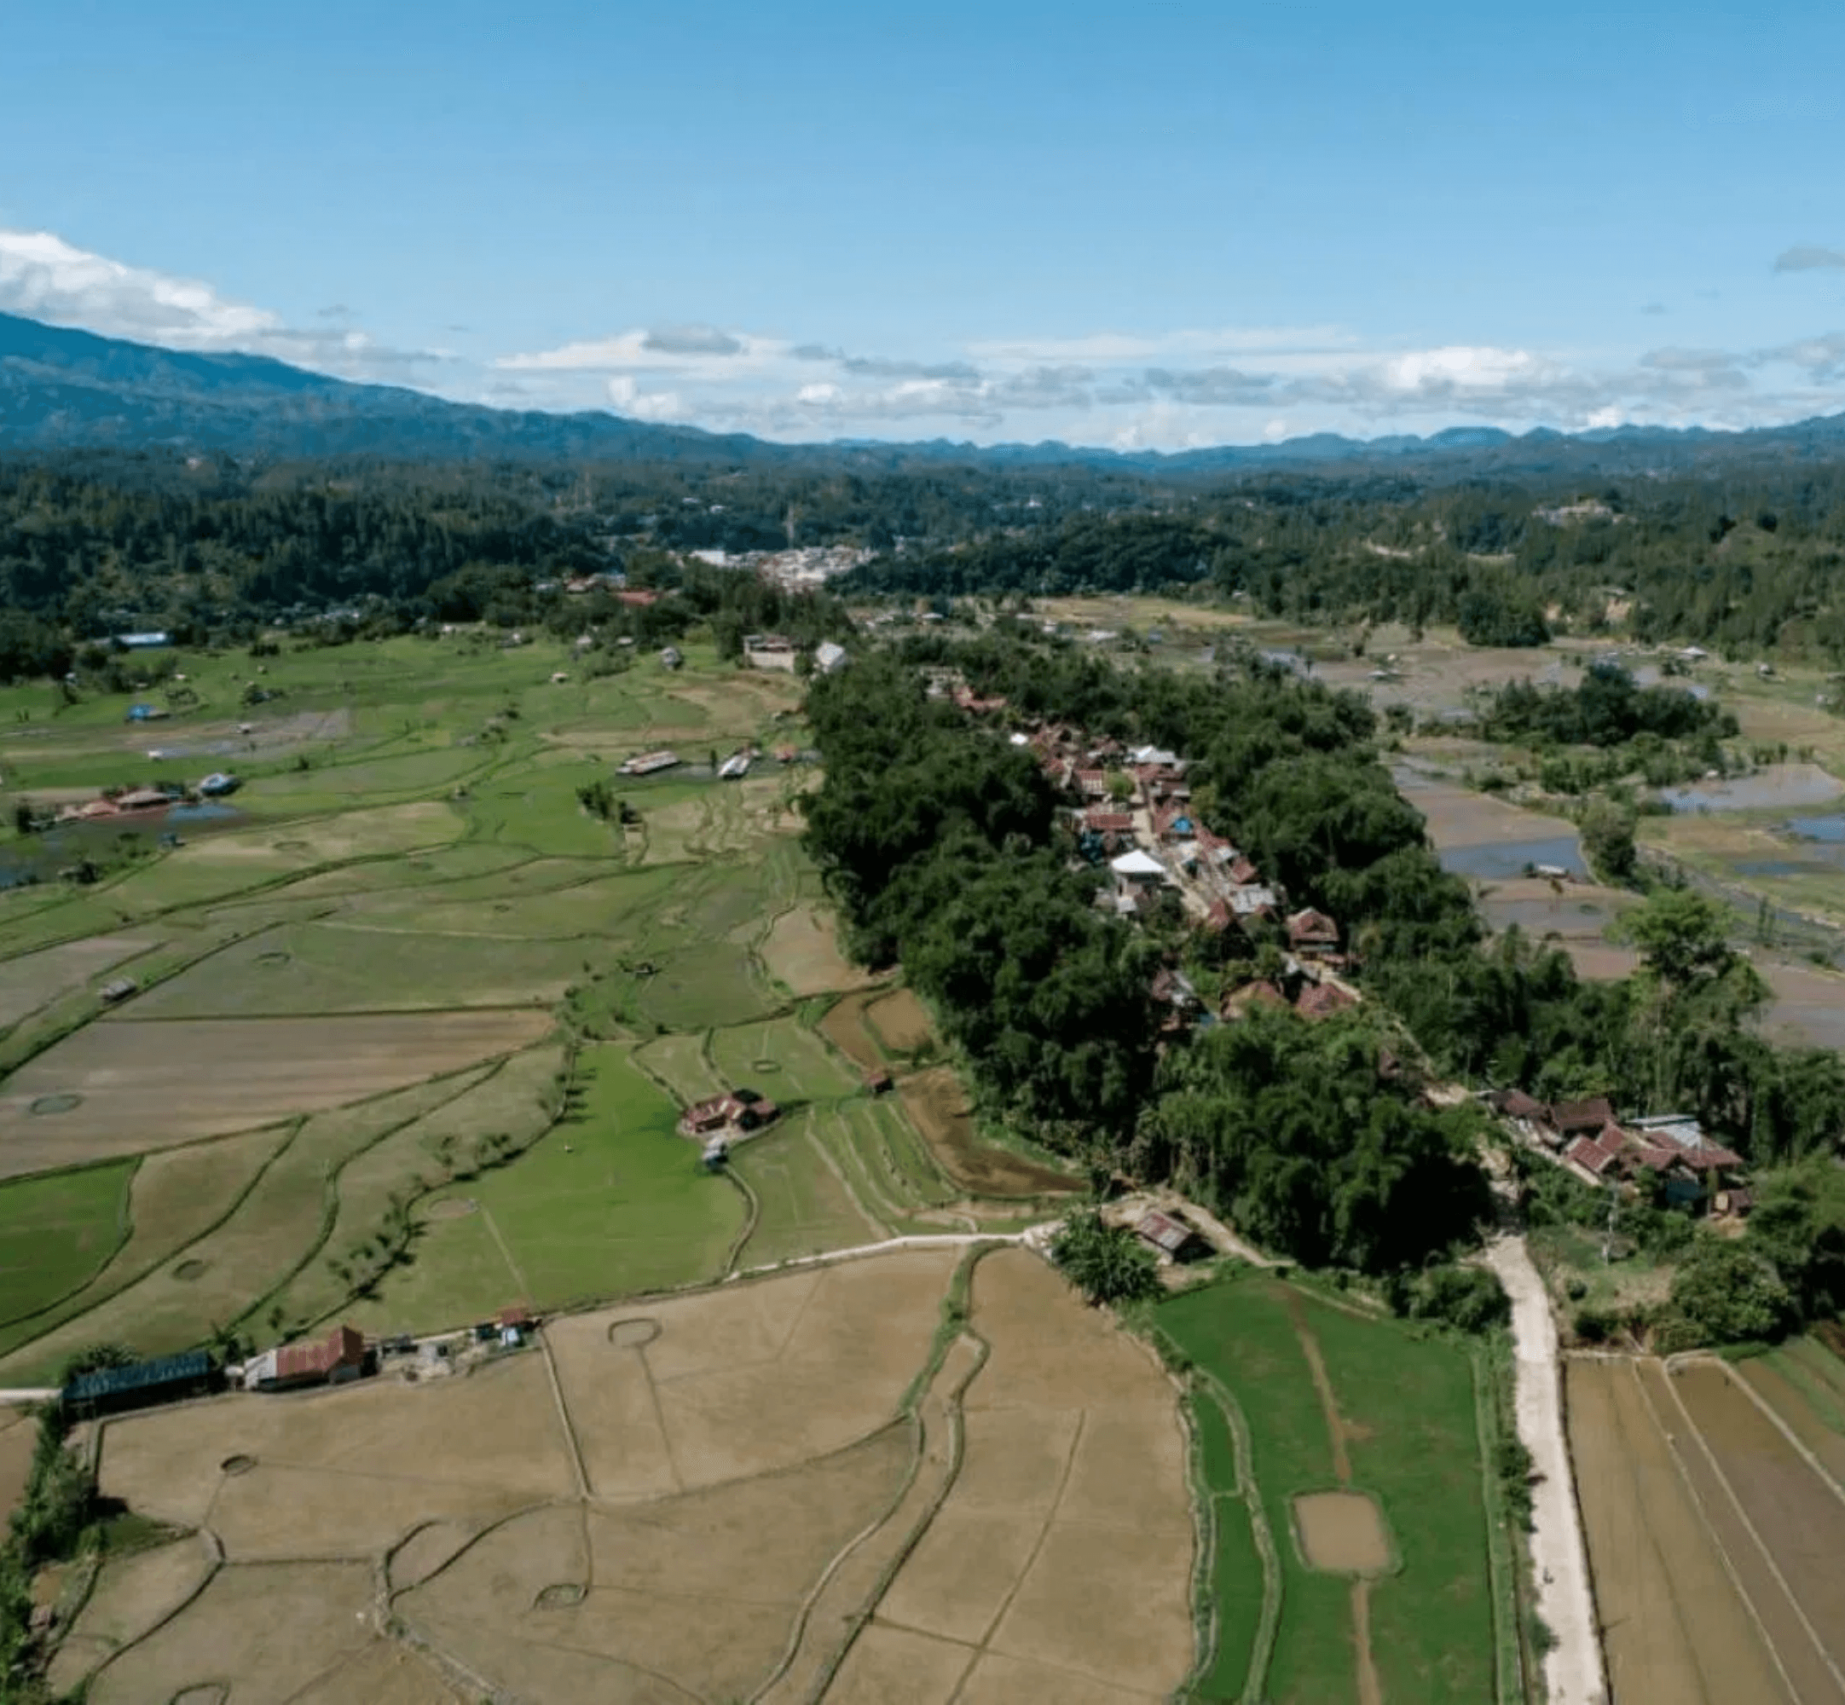
Ekowisata Terintegrasi Kopi & Budaya: Pilihan Paling Potensial
Konsep Strategis
Mengintegrasikan keunggulan komoditas (Kopi Arabika Mamasa) dengan daya tarik wisata alam dan budaya lokal untuk menciptakan pengalaman holistik bagi wisatawan.
✓ Sinergi Nilai
Menggabungkan product excellence dengan experience economy. Wisatawan tidak hanya membeli kopi, tetapi juga pengalaman dari kebun hingga cangkir.
✓ Dampak Ekonomi Luas
Menciptakan rantai nilai panjang: petani kopi, pengolah, pemandu wisata, pengelola homestay, hingga penjual suvenir.
✓ Diferensiasi Pasar
Produk wisata unik yang berbeda dari destinasi lain: "Wisata Kopi dari Hulu ke Hilir" dibalut kekayaan budaya Mamasa.

Slide 4


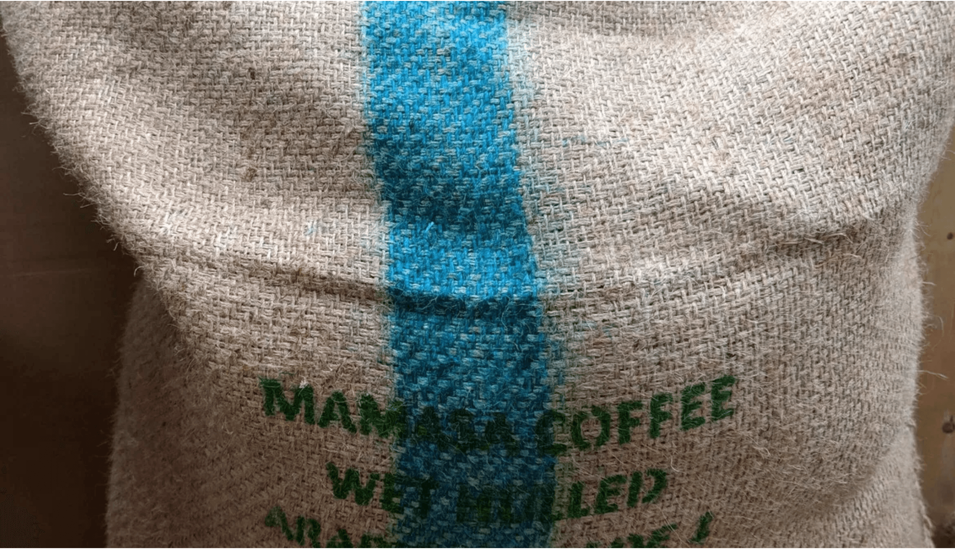
Strategi Peningkatan Nilai: Dari Komoditas menjadi Destinasi
1. Peningkatan Mutu & Branding
Sertifikasi mutu (Fair Trade, Indikasi Geografis) dan memperkuat brand "Kopi Arabika Mamasa" sebagai produk premium di pasar global.
2. Pusat Edukasi Kopi (Coffee Hub)
Pembangunan fasilitas di desa wisata untuk pelatihan barista, roasting, dan coffee tasting. Wisatawan belajar langsung proses pengolahan kopi.
3. Produk Turunan Inovatif
Mendorong kreasi produk olahan berbasis kopi (kopi instan, kopi herbal, kopi specialty) dan suvenir khas Mamasa untuk meningkatkan nilai tambah.
4. Infrastruktur Ramah Lingkungan
Membangun fasilitas wisata yang selaras dengan konsep ekowisata: homestay berkelanjutan, fasilitas pengolahan ramah lingkungan, dan pengelolaan limbah terpadu.

Slide 5

Dampak Sosial Ekonomi: Menciptakan Lapangan Kerja Lokal
🌾 Sektor Pertanian
🎯 Sektor Jasa Pariwisata
Petani Kopi
Pemandu Wisata
Peningkatan Pendapatan
Tour Guide & Coffee Educator
Akses pasar langsung ke wisatawan dan sistem pemasaran digital meningkatkan harga jual kopi hingga 30-40% lebih tinggi dari harga pasar konvensional.
Peluang kerja sebagai pemandu wisata budaya, trekking ke kebun kopi, dan edukator dalam Coffee Hub dengan pelatihan profesional.
✓ Pendapatan berkelanjutan
✓ Kerja terampil & bergengsi
Petani Komoditas Lain
Barista & Pengolah Kopi
Diversifikasi Produk
Barista Profesional
Kakao, cabai dataran tinggi, dan hasil pertanian lokal lainnya dapat dijual sebagai suvenir atau bahan baku di Coffee Hub.
Pelatihan barista modern memungkinkan pemuda lokal membuka kedai kopi sendiri atau bekerja di Coffee Hub dengan standar internasional.
✓ Nilai tambah produk
✓ Skill internasional
Pengelola Akomodasi
Homestay Manager
Peluang mengelola dan mengembangkan homestay dengan pelatihan hospitality untuk meningkatkan kualitas layanan dan pendapatan keluarga.
✓ Usaha keluarga
🎨 Sektor Industri Kreatif
💻 Sektor Digital & Teknologi
Kuliner Lokal
Manajemen Sistem
Usaha Makanan & Minuman
IT Professional & Developer
Pengembangan menu kuliner khas Mamasa berbasis kopi (kopi latte tradisional, dessert kopi) untuk wisatawan dan e-commerce.
Kebutuhan akan tenaga pengembang aplikasi, administrator sistem, dan technical support untuk platform digital MAMASA HUB.
✓ Usaha rumahan
✓ Kerja modern
Kerajinan & Suvenir
Pemasaran Digital
Pengrajin Lokal
Digital Marketing Specialist
Peluang menjual kerajinan tangan tradisional, kemasan kopi premium, dan suvenir budaya melalui platform e-commerce terintegrasi.
Peluang sebagai content creator, social media manager, dan digital marketer untuk mempromosikan produk dan destinasi Mamasa secara global.
✓ Preservasi budaya
✓ Jangkauan global

Slide 6
Sistem Informasi: Jembatan Mamasa ke Pasar Global
MAMASA COFFEE & CULTURE HUB
Platform digital terintegrasi yang menghubungkan petani kopi, pengelola wisata, dan konsumen global melalui website dan aplikasi mobile.
Keputusan Strategis: Sistem Informasi sangat diperlukan untuk memaksimalkan potensi Ekowisata Terintegrasi Kopi dan Budaya Mamasa.
🌍
📅
🛒
Jangkauan Pasar Global
Manajemen Reservasi
E-Commerce Kopi
Mengatasi keterbatasan promosi konvensional dan menjangkau calon wisatawan serta pembeli dari seluruh dunia melalui platform digital.
Memfasilitasi pemesanan paket wisata dan homestay secara efisien, real-time, dan terintegrasi dengan sistem pembayaran.
Menyediakan saluran penjualan langsung untuk Kopi Arabika Mamasa dan produk turunan, meningkatkan margin keuntungan petani.
Tanpa sistem informasi yang kuat, potensi Mamasa akan tetap terbatas pada pasar lokal. Platform digital adalah kunci untuk transformasi dari ekonomi subsisten menjadi ekonomi digital yang kompetitif.

Slide 7

Peran Ganda Platform Digital: Branding dan Transaksi
🌐 Website
📱 Aplikasi Mobile
Fokus Utama
Fokus Utama
Branding global dan penyediaan informasi komprehensif tentang budaya, destinasi, dan Kopi Arabika Mamasa.
Fungsionalitas transaksional dan pengalaman pengguna di lapangan saat wisatawan berada di lokasi Mamasa.
Jangkauan Pasar
Aksesibilitas
Ideal untuk Search Engine Optimization (SEO), menjangkau calon wisatawan dan pembeli dari luar daerah/negeri melalui browser desktop.
Memudahkan wisatawan untuk reservasi real-time, navigasi menggunakan peta offline, dan pembelian produk kopi secara instan.
Fungsi Kunci
Fungsi Kunci
Storytelling mendalam, galeri visual berkualitas tinggi, blog edukatif tentang kopi dan budaya, dan informasi destinasi wisata.
Reservasi homestay/paket wisata, e-commerce kopi, panduan digital interaktif, notifikasi promosi, dan integrasi pembayaran.
Konversi
Konversi
Menarik pengunjung potensial dan membangun kepercayaan melalui konten berkualitas sebelum mereka mengunduh aplikasi.
Mengubah minat menjadi transaksi aktual dan meningkatkan kepuasan pelanggan melalui kemudahan akses dan layanan responsif.
🔄 Sinergi Ekosistem Digital
Website dan aplikasi mobile bekerja secara komplementer untuk menciptakan customer journey yang mulus. Website menarik dan mengedukasi pengunjung potensial melalui konten berkualitas dan SEO, sementara aplikasi mobile mengkonversi minat tersebut menjadi transaksi nyata dan memberikan pengalaman yang seamless di lapangan. Kombinasi kedua platform ini memaksimalkan jangkauan pasar global sambil memastikan efisiensi operasional dan kepuasan pelanggan lokal.

Slide 8
Visualisasi Konsep: Desain Lo-Fi Aplikasi Mobile
MAMASA COFFEE & CULTURE HUB - Sketsa Wireframe Utama
📱 Home Screen
🎫 Detail Paket Wisata
☕ E-Commerce Kopi
Header
Header
Header
Logo + Notifikasi
Tombol Kembali + Bagikan
Kembali, Judul, Keranjang
Search Bar
Media Gallery
Filter/Sort
"Cari Kopi, Destinasi..."
Carousel foto/video kebun & budaya
Jenis, Roast Level, Harga
Kategori (4 Icon)
Info Dasar
Product Grid
Wisata Budaya, Wisata Kopi, Homestay, E-Commerce
Judul, Rating, Lokasi
2 kolom: Gambar, Nama, Harga
Banner Promosi
Deskripsi
Add to Cart
Carousel gambar event/diskon
Teks lengkap & itinerary (expandable)
Tombol "+ Keranjang" per produk
Rekomendasi
Harga & Durasi
Footer
Card destinasi & produk unggulan
Per orang/paket, 3H2M
Total Item + Checkout Button
Bottom Nav
CTA Button
Home, Reservasi, E-Com, Akun
"Pesan Sekarang" (Primary)
💡 Desain Lo-Fi ini menunjukkan struktur dan alur pengguna. Pada tahap Hi-Fi, elemen-elemen akan diperindah dengan warna, tipografi, dan visual yang sesuai identitas Mamasa.

Slide 9

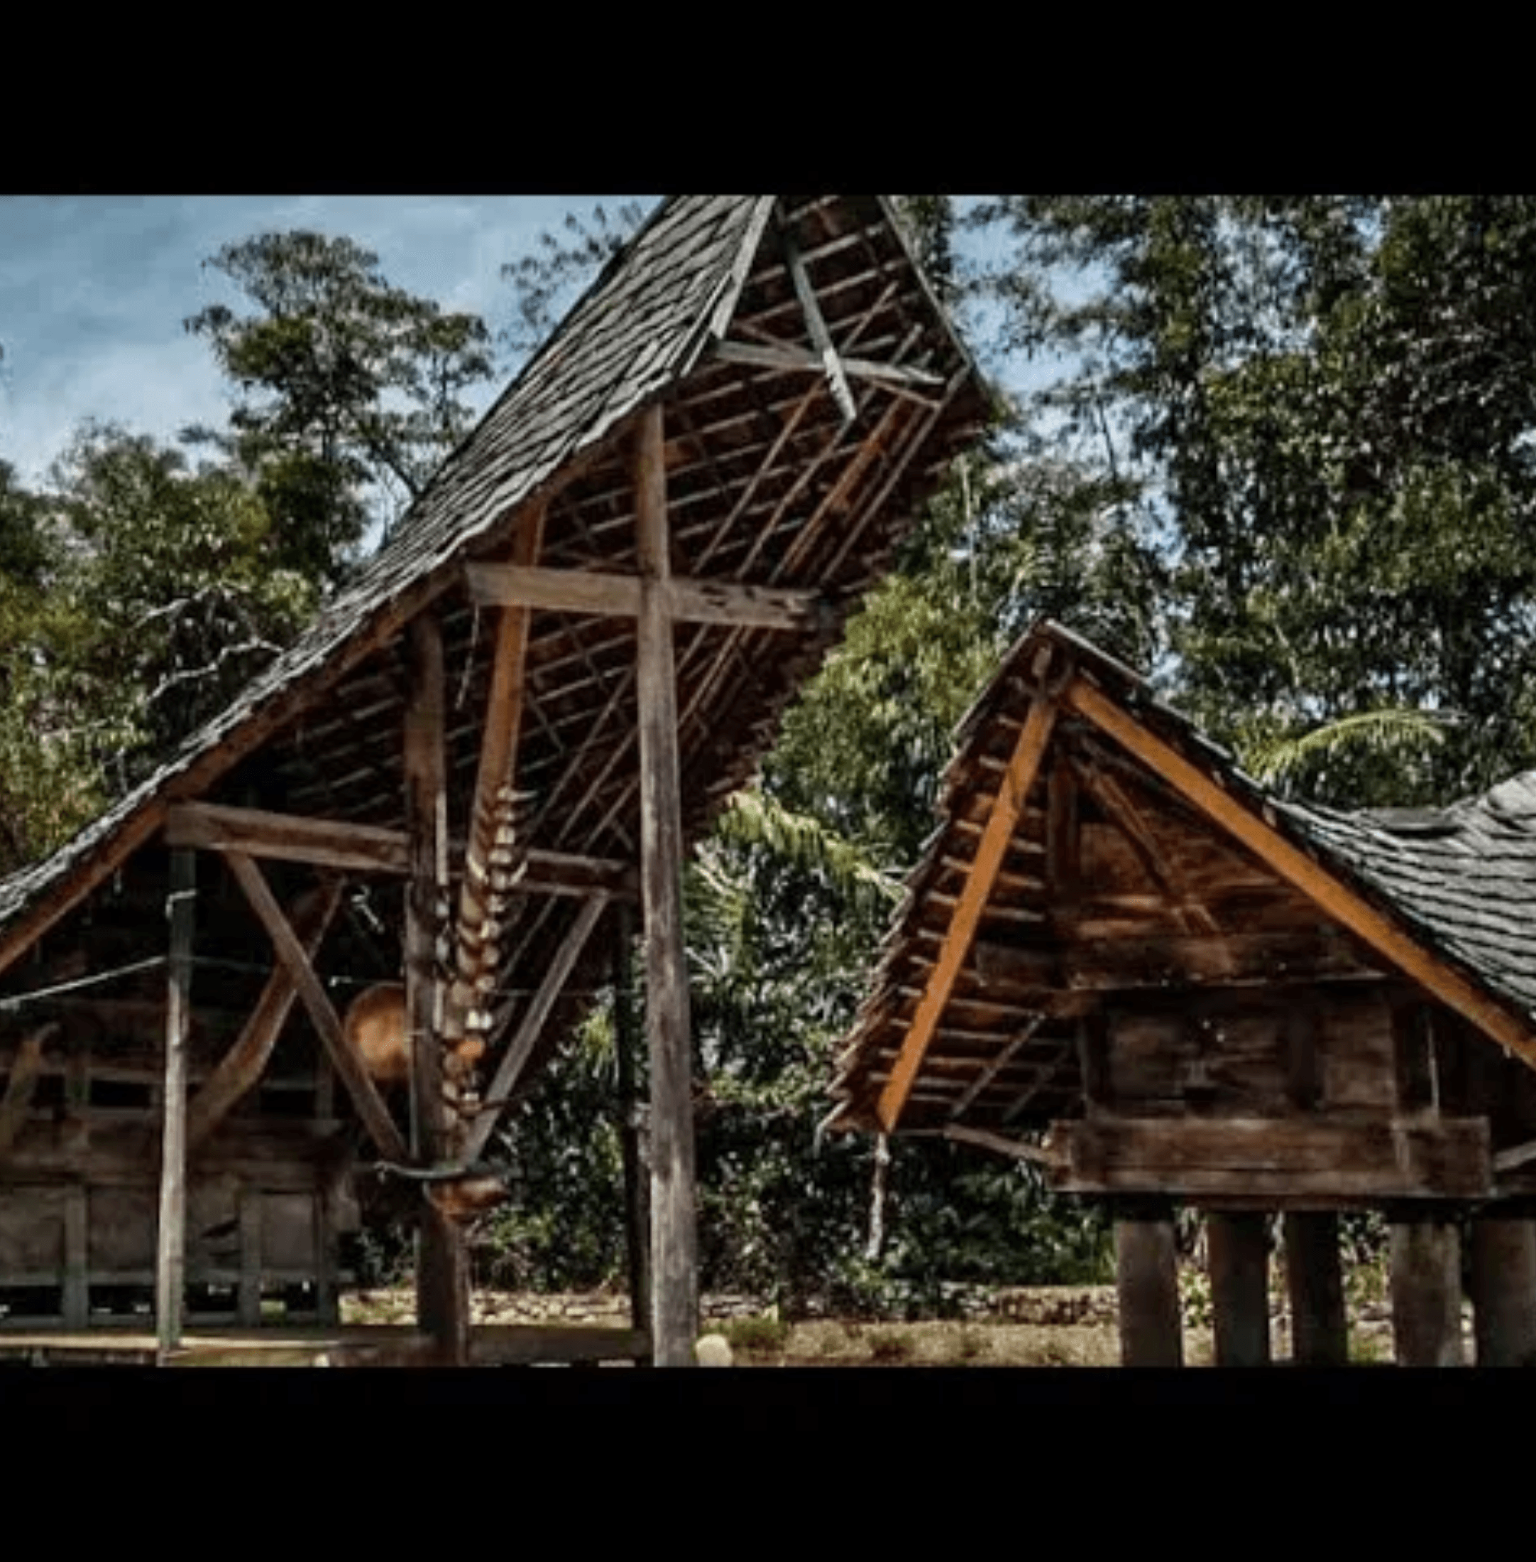
Kesimpulan: Model Bisnis Berkelanjutan untuk Mamasa
Model Bisnis Terintegrasi
Pengembangan Ekowisata Terintegrasi Kopi & Budaya menciptakan model bisnis yang berkelanjutan, menggabungkan nilai ekonomi, sosial, dan lingkungan. Model ini mengubah potensi lokal menjadi aset global yang kompetitif.
Faktor Kunci Kesuksesan
1. Kolaborasi Multi-Stakeholder
Kerjasama erat antara Pemerintah Daerah (regulasi & infrastruktur), Komunitas Adat (kearifan lokal), Petani Kopi (produksi berkualitas), dan Profesional IT (platform digital).
2. Investasi SDM
Pelatihan berkelanjutan dalam hospitality, barista profesional, digital marketing, dan manajemen bisnis untuk meningkatkan kompetensi masyarakat lokal.
3. Infrastruktur Digital Kuat
Platform MAMASA COFFEE & CULTURE HUB yang user-friendly, aman, dan terintegrasi dengan sistem pembayaran global untuk memfasilitasi transaksi seamless.
4. Preservasi Budaya & Lingkungan
Menjaga autentisitas budaya Mamasa dan praktik pertanian berkelanjutan sebagai fondasi diferensiasi dan daya tarik jangka panjang.
Rekomendasi Lanjutan
✓ Kemitraan Strategis
Bermitra dengan e-commerce besar (Tokopedia, Shopee) dan agen perjalanan internasional untuk memperluas jangkauan pasar.
✓ Sertifikasi Internasional
Mengejar sertifikasi Fair Trade, Organic, dan Indikasi Geografis untuk meningkatkan kredibilitas dan harga jual Kopi Arabika Mamasa.
✓ Branding Konsisten
Membangun identitas visual dan narasi brand yang kuat untuk membedakan Mamasa dari destinasi wisata dan produk kopi lainnya.
✓ Monitoring & Evaluasi
Sistem evaluasi berkala terhadap dampak ekonomi, sosial, dan lingkungan untuk memastikan keberlanjutan model bisnis.

Slide 10

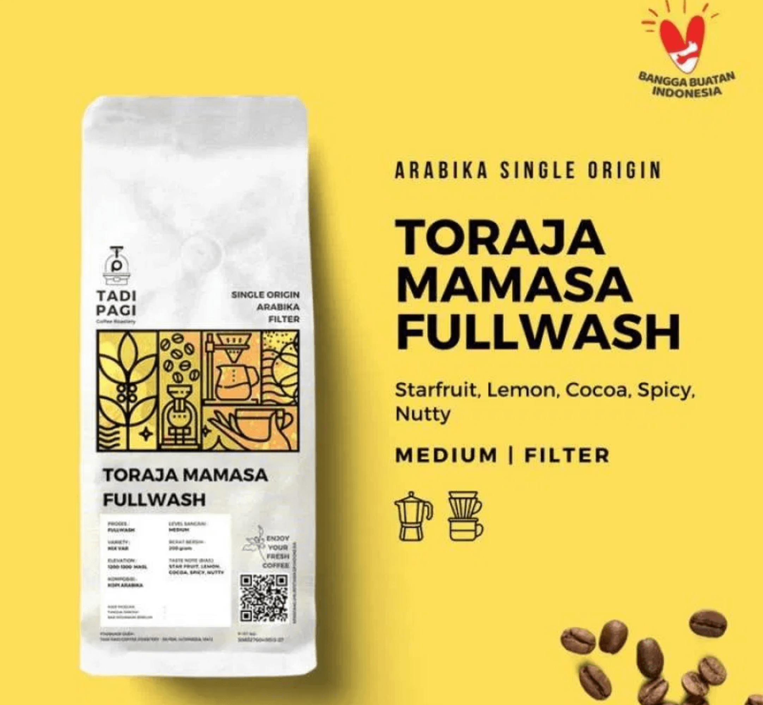
Terima Kasih
📧 Email
chintyaangreni@gmail.com
📱 Kontak
082192933955
🌐 Website
www.mamasakopibudaya.id
Kami menantikan pertanyaan, saran, dan diskusi lebih lanjut mengenai pengembangan potensi Mamasa.
#MamasaCoffeeAndCulture #EkowisataMamasa #KopiArabikaMamasa

